Slide 1
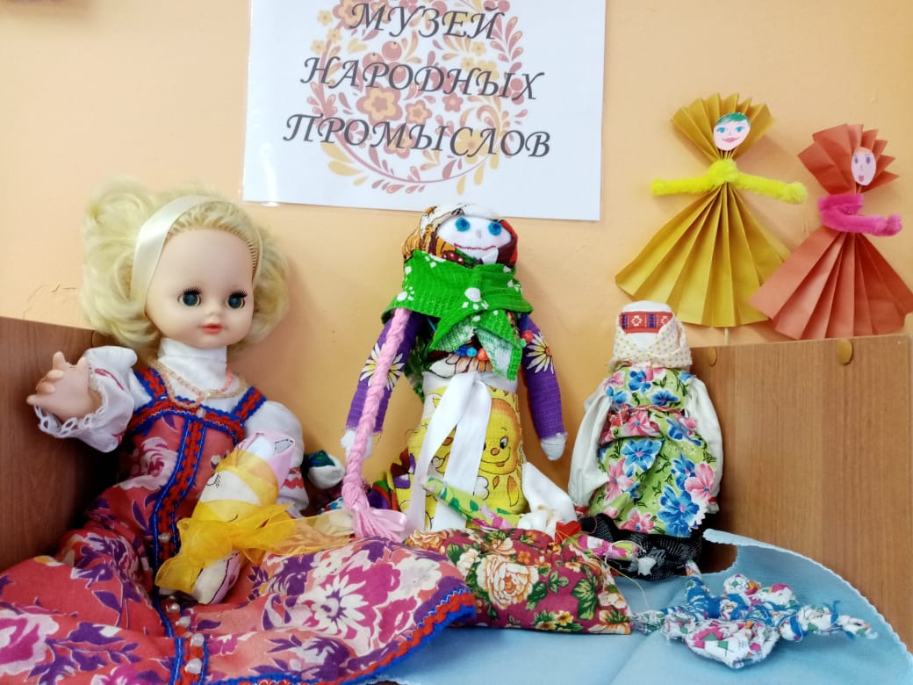
Муниципальное бюджетное дошкольное образовательное учреждение
«Детский сад комбинированного вида № 38»
141300 г. Сергиев Посад, ул. 2-ой Кирпичный завод, д.22Б
Тел./факс 8(496)54-9-18-92
Консультация для воспитателей.
Куклы-помощники
Работу выполнила
Воспитатель:
Корнилова Светлана Александровна

Slide 2
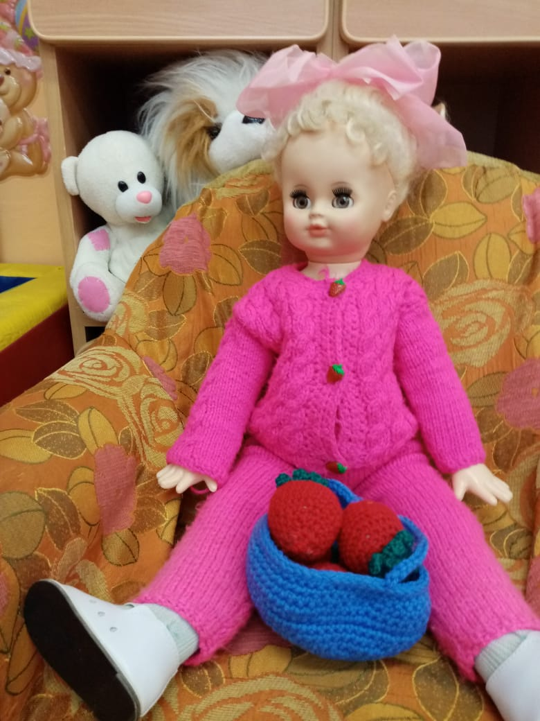
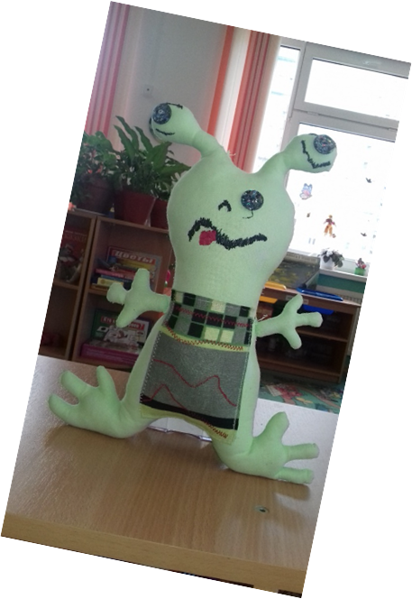
Эти куклы нам знакомы, эти куклы нам нужны. С ними легче развиваться и по жизни нам идти.
И хоть слез у куклы нету, в жизни нам она нужна, ведь легко порой хоть с кем –то поделиться иногда.
Наших кукол зовут Маша и Элвин.

Slide 3

Педагогическая ценность
кукол-помощников:
Куклы-помощники предназначены для работы с детьми дошкольного возраста
Кукла становится для ребенка верным игровым партнером.
Игры с куклами при условии правильной организации их и педагогического руководства ими выдвигают широкие возможности для ориентировки детей в разнообразных формах и установках социальной и трудовой жизни.
Роль куклы заключается в диалоге, в котором происходит замена реального контакта с человеком на опосредованный контакт через куклу. Такой подход раскрывает значимость эмоциональных контактов для детей и показывает огромную роль куклы в развитии личности ребёнка.

Slide 4
Развивающая направленность
кукол-помощников
В играх с куклой развивается речь, воображение, творческие способности ребенка.
  Кукла может быть использована наравне с другими пособиями в интересах сенсорного развития детей
Помогает корректировать эмоционально – волевую сферу ребенка

Slide 5
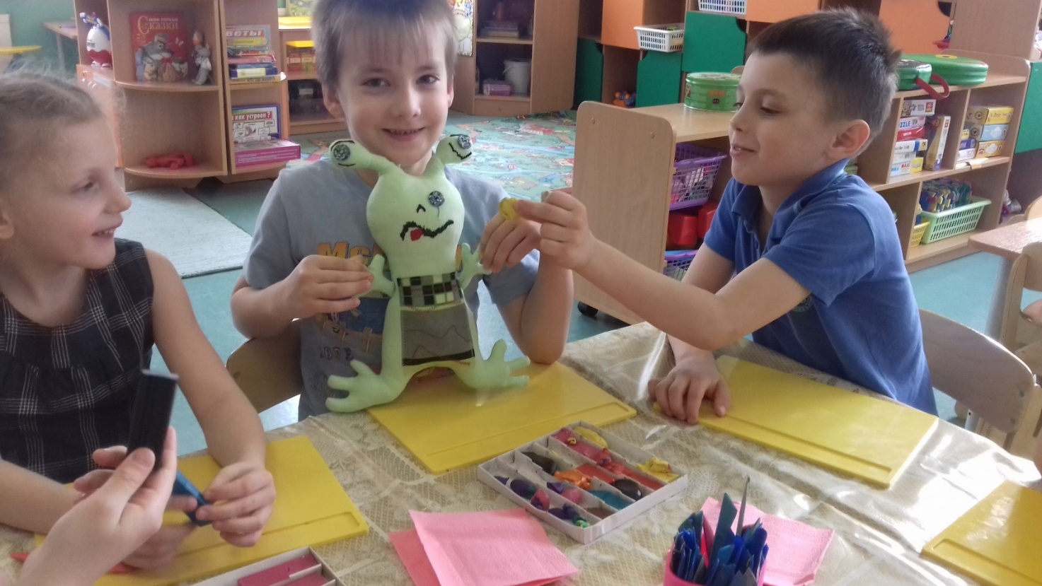
Кукла-помощник помогает организовать детей, поставить цель, а также интересные задачи для ее выполнения

Slide 6
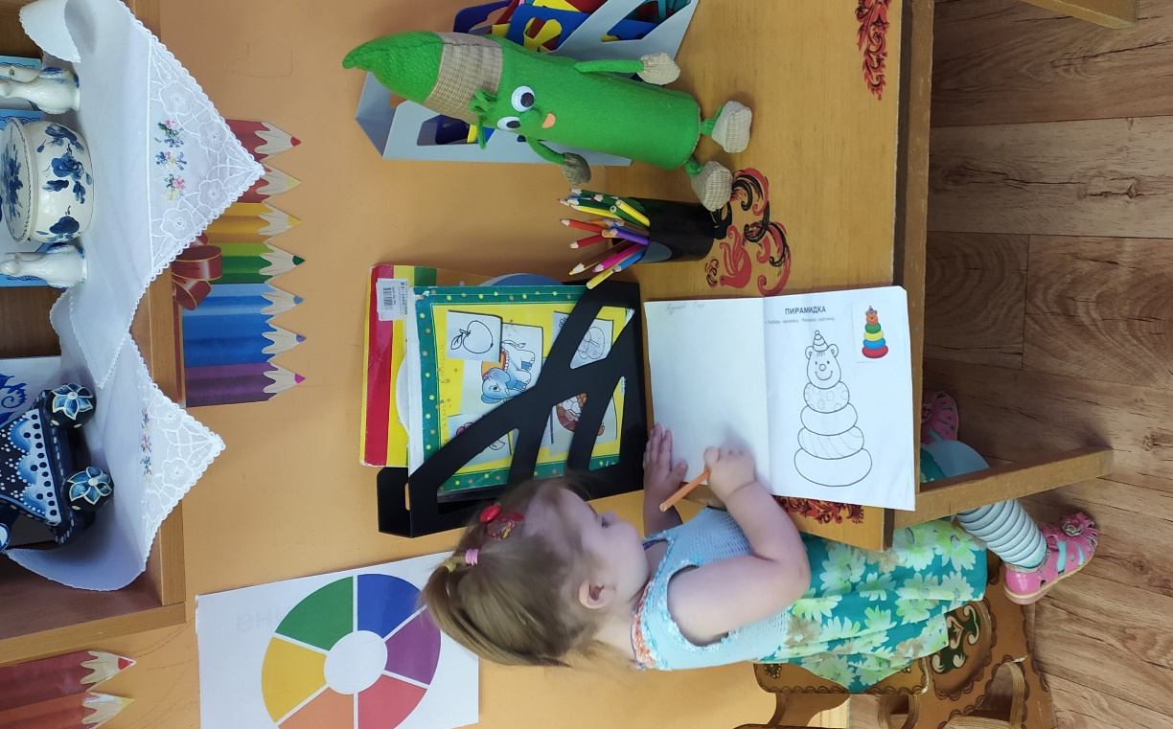
С помощью куклы-помощника легче раскрыть эмоциональную сферу ребенка. При общении с куклой раскрываются театральные способности детей.

Slide 7
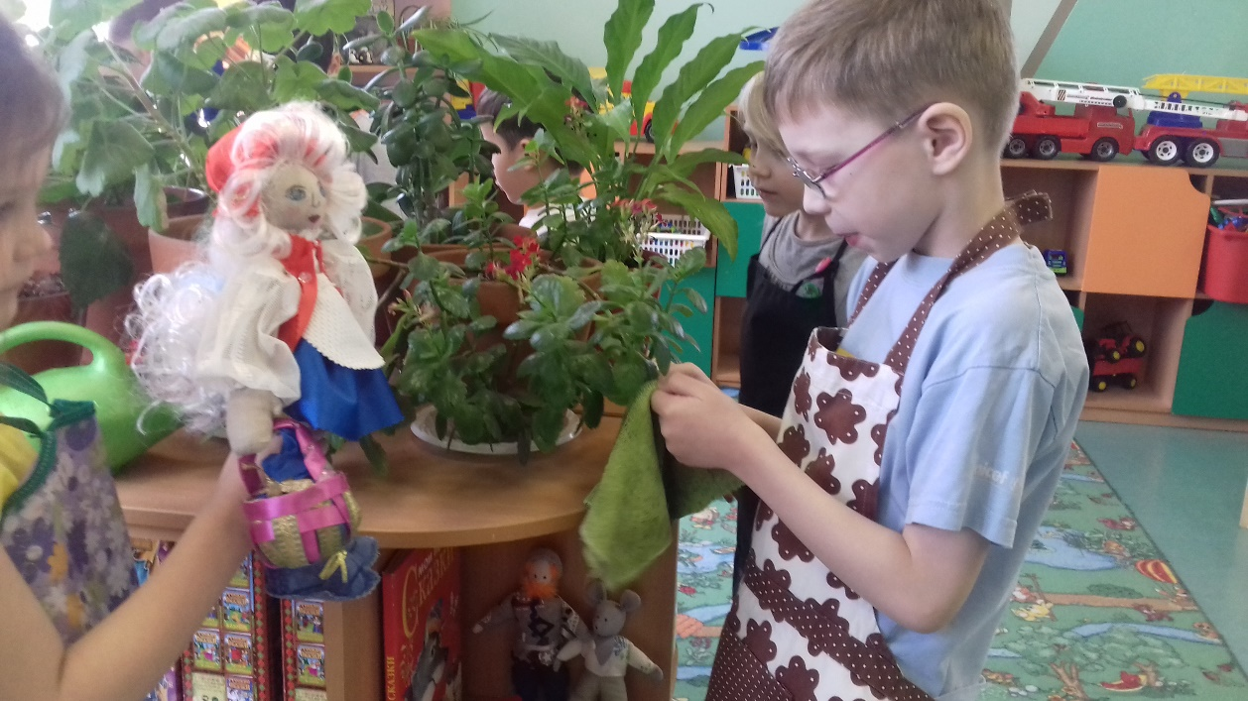
Многофукциональность в использовании
Кукла –помощник может использоваться в:
Непосредственно—организованной деятельности
Совместной деятельности
Индивидуальной работе

Slide 8
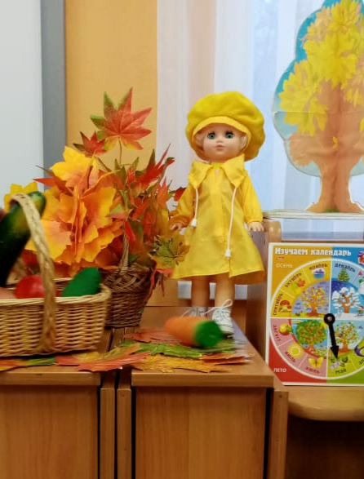
Формы работы с куклой –помощником:
Дидактическая игра
Игровые упражнения
Проблемно – игровые ситуации
Сценки – загадки
Развивающие мини – проекты

